Slide 1
Ein Tag in meinem Leben
Revisit present tense: strong / weak verbs, WO2, possessive adjectives
SSC [-d]
Y7 German
Term 3.1 - Week 5 - Lesson 57
Inge Alferink / Rachel Hawkes
Artwork: Steve Clarke
Date updated: 20/12/21
Notes:
The artwork in this lesson is by Mark Davies. All additional pictures selected are available under a Creative Commons license, no attribution required.
Learning outcomes (lesson 1):
Introduction of SSC [d] (final)
Revisit present tense weak verbs: 1st and 3rd person singular and plural.
Revisit WO2 with time expressions
Revisit possessive adjectives mein / dein / sein / ihr
No new or revisited vocabulary sets this week.
Source for subsequent slides: Jones, R.L & Tschirner, E. (2019). A frequency dictionary of German: Core vocabulary for learners. London: Routledge.
The frequency rankings for words that occur in this PowerPoint which have been previously introduced in NCELP resources are given in the NCELP SOW and in the resources that first introduced and formally re-visited those words.
For any other words that occur incidentally in this PowerPoint, frequency rankings will be provided in the notes field wherever possible.

Slide 2
-d
und
Notes:
Timing: 1 minute
Aim: To introduce/consolidate SSC [-d]
Procedure: 1. Present the letter(s) and say the [-d] sound first, on its own. Students repeat it with you. 2. Bring up the word ”und” on its own, say it, students repeat it, so that they have the opportunity to focus all of their attention on the connection between the written word and its sound.
3. A possible gesture for this would be to make an exaggerated plus sign with your index fingers, holding them up in front of you.
4. Roll back the animations and work through 1-3 again, but this time, dropping your voice completely to listen carefully to the students saying the [-d] sound, pronouncing ”und” and, if using, doing the gesture. Word frequency (1 is the most frequent word in German): und [2]
Source: Jones, R.L. & Tschirner, E. (2006). A frequency dictionary of German: core vocabulary for learners. Routledge

Slide 3
-d
und
Notes:
With sound and no pictures to focus all attention on the sound-symbol correspondence.

Slide 4
-d
und
Notes:
Without sound to elicit pronunciation (without first hearing the teacher).
Teacher to elicit pronunciation by asking “Wie sagt man…”

Slide 5
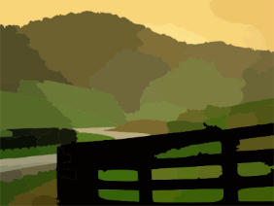
-d
rund
Land
und
Hand
Kind
Grund
[reason]
Notes:
Timing: 2 minutes
Aim: To introduce/consolidate SSC [-d]
Procedure:
Introduce and elicit the pronunciation of the individual SSC [-d] and then the source word again ‘und’ (with gesture, if using).
Then present and elicit the pronunciation of the five cluster words.
The cluster words have been chosen for their high-frequency, from a range of word classes, with the SSC (where possible) positioned within a variety of syllables within the words (e.g. initial, 2nd, final etc.). Additionally, we have tried to use words that build cumulatively on previously taught SSCs (see the Phonics Teaching Sequence document) and do not include new SSCs. Where new SSCs are used, they are often consonants which have a similar symbol-sound correspondence in English.
Word frequency (1 is the most frequent word in German): und [2]; rund [316] Land [146]; Hand [179]; Grund [230]; Kind [106]. Source: Jones, R.L. & Tschirner, E. (2006). A frequency dictionary of German: core vocabulary for learners. Routledge

Slide 6
-d
rund
Land
und
Hand
Kind
Grund
Notes:
With sound and no pictures to focus all attention on the sound-symbol correspondence.

Slide 7
-d
rund
Land
und
Hand
Kind
Grund
Notes:
Without sound to elicit pronunciation (without first hearing the teacher).
Teacher to elicit pronunciation by asking “Wie sagt man…”

Slide 8
Phonetik
Hör die Pluralformen an. Endet das Wort mit -d oder -t?
Phonetik
1
das Fahrrad
7
die Möglichkeit
Some of these plurals use rule 4: add -er plus umlaut if possible:
Mitglieder, Fahrräder, Länder, Kinder
2
das Land
8
das Mitglied
3
der Hut
9
die Luft
4
die Antwort
10
der Unterschied
5
das Kind
11
der Umstand
6
die Welt
12
der Monat
Notes:
Timing: 5 minutes
Aim: To practise final -d and -t with singulars and plurals.
Note: Final -d sounds like a -t in German. Here, students listen to plural forms to work out whether the nouns’ equivalent singular forms end in -d or -t.
Procedure:
1. Teacher clicks for each gapped singular noun to appear, then clicks the number to play the audio each time.
Note: Item one can be used as an example. Animation supports this.
2. Students listen to the audio of the plurals of these words and fill in whether the singular ends in a -d or a -t.
3. 1 to 6 are are familiar words and 7 to 12 are new words.
4. Answers are animated to appear on separate clicks. Teachers can elicit the full word from students, providing additional read aloud / pronunciation practice.

Slide 9
Mein Tag heute
lesen
A | Am Morgen arbeite ich zuerst im Café.
B | Später am Nachmittag arbeite ich nochmal im Café.
C | Schließlich spiele ich mit Freunden im Park Volleyball.
D | Danach rede ich mit Oma, wie immer nach dem Mittagessen.
E | Dann esse ich zusammen mit meiner Familie.
F | Und voilà, das ist mein Samstag!
Notes:
Timing: 3 minutes
Aim: To practise useful time expressions.
Note: As there is no official vocabulary set to introduce and revise we’re revising some previously taught vocabulary that will be useful for the tasks in this sequence.
Procedure:
Students write one to six in their books.
Using the time and sequencing information they put the sentences in the correct order. The title and last sentence are given.
The answers are on the next slide.

Slide 10
Mein Tag heute
lesen
A | Am Morgen arbeite ich zuerst im Café.
E | Dann esse ich zusammen mit meiner Familie.
D | Danach rede ich mit Oma, wie immer nach dem Mittagessen.
B | Später am Nachmittag arbeite ich nochmal im Café.
C | Schließlich spiele ich mit Freunden im Park Volleyball.
F | Und voilà, das ist mein Samstag!
Notes:
Timing: 2 minutes
Aim: To provide the answers to the activity on the previous slide.
Procedure: 1. Teachers can elicit full sentences answers in German, perhaps also asking other students (or all students chorally) to translate into English.
2. Sentences are animated to appear one by one. 3. To draw out the adverbs of time, teachers could then ask students to call out all of the adverbs, from first to last sentences.

Slide 11
Vokabeln
to read
to cook
putzen
sprechen
to sleep
essen
to write
to run
laufen
arbeiten
to listen to
to ride
schlafen
lesen
to swim
to learn
tanzen
hören
spielen
to work
schwimmen
to dance
fahren
to drink
zeigen
kochen
to speak
to show
trinken
to clean
lernen
schreiben
to play
to eat
Notes:
Timing: 3 minutes
Aim: To practise useful verbs for this lesson.
Note: As there is no official vocab set to introduce and revise we’ll be revising some vocabulary that will be useful for the tasks in this sequence.
Procedure: 1. Give students two minutes to look at the English verbs on the right and quickly note down any of the German infinitives they remember.
2. On the left the German versions of the verbs will appear one letter at the time, on each teacher click.
3. If students know, they call out the answer (trying to say the verb before the word has finished appearing).
4. After all the verbs are on the slides, ask the students which ones are strong and which ones are weak, and elicit various forms orally from students (e.g. She runs, I dance, he reads, etc.).

Slide 12
Present tense endings and subject pronouns
Grammatik
Remember: Pronouns are like a shortcut to refer to a noun, e.g., ‘I, he, she, we, they’.
Remember: verbs with stems ending in -d (finden)or -t (arbeiten) add an -e before the usual endings, if there isn’t one.
Don’t forget that verbs change their endings in German to match the person(s) they refer to.
Anna und Noah spielen Tennis.
Sie
They are playing tennis.
Noah kocht das Essen.
He is cooking the food.
Er
Sie
She is talking with friends.
Anna redet mit Freunden.
Wir
We are swimming.
Meine Mutter und ich schwimmen.
Notes:
Timing: 3 minutes
Aim: To revisit present tense endings and subject pronouns.
Note: This short whole-class activity revisits verb endings in the present tense and how to replace nouns / noun phrases with pronouns. Procedure: 1. Elicit the correct verb ending. Answer will appear on click.
2. Elicit the correct pronoun that would replace the noun phrase. Answer will appear on click.
3. Elicit the English translation. Answer will appear on click.

Slide 13
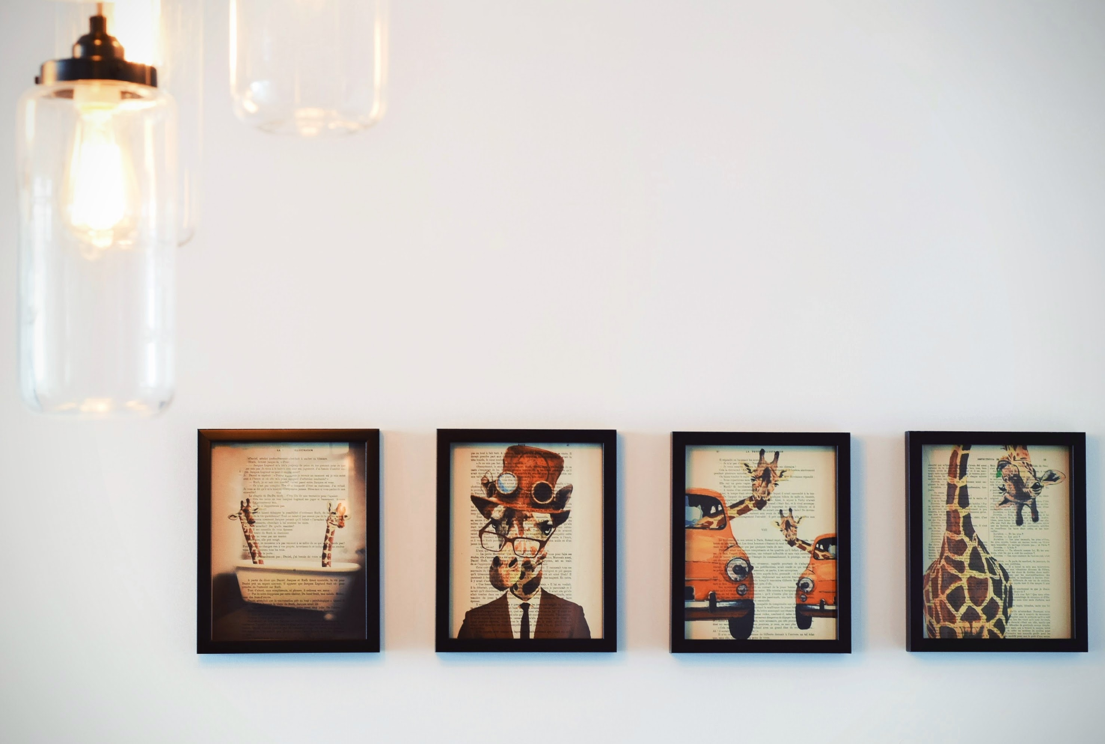
Am Wochenende
Anna redet mit Freunden über ihre Familie. Leider ist sie in der Stadt, es ist laut, und man kann nicht richtig hören! Hör zu. Wer macht was?
Anna
Noah
Mutti
Vati
Notes:
Timing: 2 minutes
Aim: To focus on weak and strong verbs in the first and third person singular and plural.
Note: This slide is used to introduce the activity only.
This series of activities combines some grammar features that have been previously taught. We also include WO1/ WO2.
Procedure: 1. Click to bring up the scenario for the activity in German. Explain the task.

Slide 14
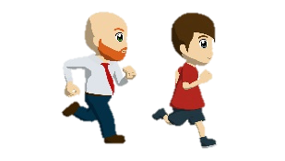
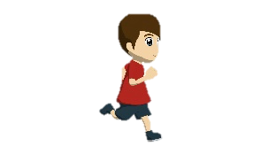
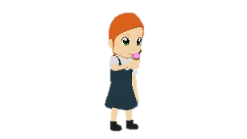
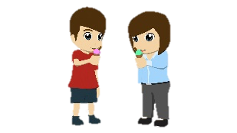
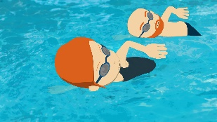
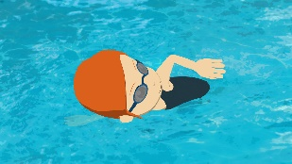
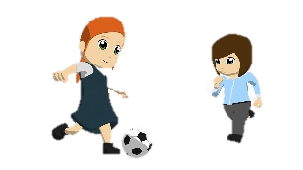
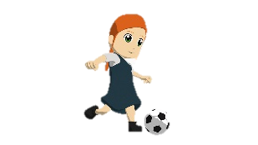
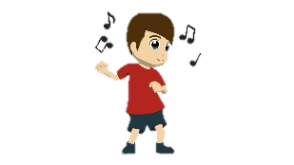
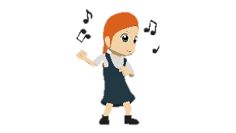
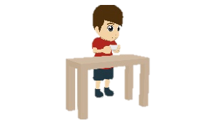
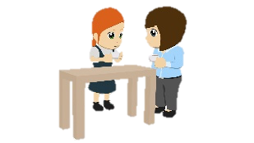
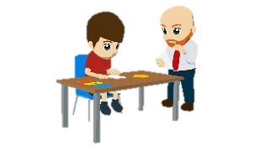
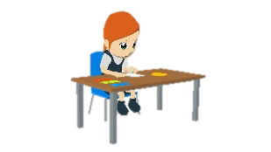
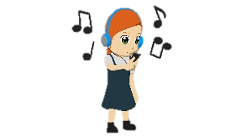
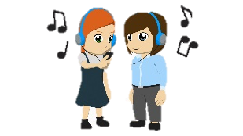
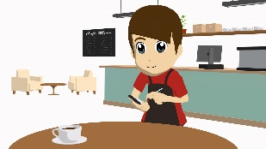
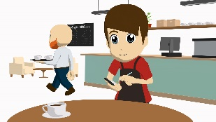
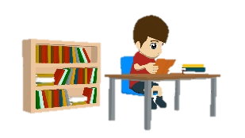
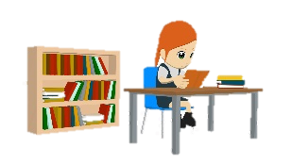
German
hören
1
6
2
7
Anna[ich]
3
8
4
9
5
10
Notes:
Timing: 8 minutes
Aim: To revisit verb endings for different person/number combinations.
Note: This activity extends the paradigm to contrast 4 different options within the activity, rather than having a binary choice. However, for each item there are only 2 options to choose from.
Procedure: 1. The first item can be done as an example. Animation supports this. 2. The pairs of pictures appear on a mouse click. It is helpful to bring them up one by one to avoid distraction or overload. 3. Audio is triggered by clicking each number. 4. After the first example, answers appear upon clicking the mouse at the end, after all of the question pictures. Note: Teachers should highlight again that it is Anna who is talking about the rest of her family. With some classes it might even be useful to elicit from students which pronouns in English would correspond. E.g. So if Anna is talking about her father and her brother together, which pronoun would she use in English? Obviously, in the listening that follows, the pronouns are deliberately omitted to focus on the verb endings, but students will be primed to think about whether they are hearing anything that would indicate ‘they’ or ‘he’, and the only cue they can rely on here is the verb ending.
Transcript
Zuerst laufen [mein Vater und mein Bruder] 10 Kilometer.
[Ich] schwimme.
Am Morgen trinken [meine Mutter und ich] auch zusammen Kaffee.
[mein Vater und mein Bruder] schreiben oft Briefe.
Am Nachmittag arbeitet [mein Bruder] in einem Café.
Danach essen [meine Mutter und mein Bruder] Eis.
Am Nachmittag spielen [meine Mutter und ich] auch Fußball.
Am Abend tanzt [mein Bruder] oft.
[meine Mutter und ich] hören Musik.
Schließlich lese [ich] ein Buch.

Slide 15
Am Wochenende
sprechen / schreiben
Ich schwimme oft.
Person B
Sie schwimmt oft.
Person A
(Anna)
Anna
Noah
Mutti
Vati
Notes:
Timing: 5 minutes
Aim: To provide paired speaking/listening/ writing practice, which re-uses the statements in the previous listening activity.
Note: Students will have to pay attention to:
person and number marking
picking the correct possessive adjectives
choosing the correct word order
Procedure:
Person A
1. Retell what Anna’s family does on a typical Saturday.
2. Use the prompts and pictures to help you recreate the sequence.
3. Use Anna’s perspective (i.e., retell it as if you were Anna – Ich schwimme oft)
Person B
1. Listen to person A
2. Write down the information.
3. Use the perspective of a reporter (i.e., like you are reporting what is being said -- Anna schwimmt oft).
Note: the activity can be simplified by using Mutti, Vati, and Noah instead of meine Mutter, mein Vater, and mein Bruder.

Slide 16
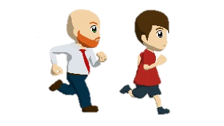
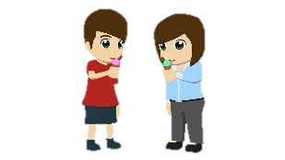
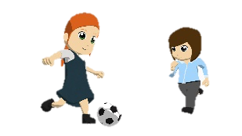
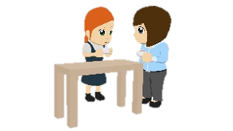
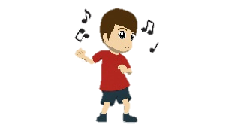
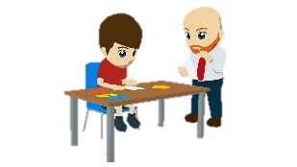
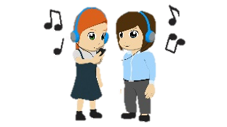
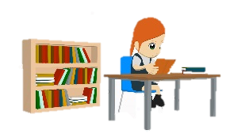
PERSON A
1
Zuerst …
6
Danach …
2
…
7
Am Nachmittag …
3
Am Morgen …
8
…
4
…
9
…
5
Am Nachmittag …
10
Schließlich …
Notes:
Person A – Cues and pictures
***Don’t show this slide***
The worksheet will also be available in a printable format.

Slide 17
German
PERSON B
Was machen Anna und ihre Familie am Sonntag?.
1
Zuerst laufen ihr Vater und ihr Bruder (10 km).
2
Sie schwimmt.
3
Am Morgen trinken ihre Mutter und sie Kaffee.
4
Ihr Vater und Bruder schreiben oft Briefe.
5
Am Nachmittag arbeitet ihr Bruder in einem Café.
6
Danach essen ihre Mutter und ihr Bruder Eis.
7
Am Nachmittag spielen ihre Mutter und sie auch Fußball.
8
Am Abend tanzt ihr Bruder.
9
Ihre Mutter und sie hören Musik.
10
Schließlich liest sie ein Buch.
Notes:
Timing: 3 minutes
Aim: To provide the answers to the activity on the previous slide.
Note: This slide can be used as a self-study support. Student A can check that they gave the correct sentence prompts by clicking on each of the numbers. They can then click to see what their partner would have written down.
Procedure:
1. Click to bring up the answers one by one.
Note: Clicking on each number activates the audio for each sentence, so that students who are studying at home can have a second opportunity to generate the spoken sentences, (using the previous slide’s prompts and taking the role of Person B, too).
This is what Person B would then say:
Zuerst laufen mein Vater und mein Bruder 10 Kilometer.
Ich schwimme.
Am Morgen trinken meine Mutter und ich auch Kaffee zusammen.
mein Vater und mein Bruder schreiben oft Briefe.
Am Nachmittag arbeitet mein Bruder in einem Café.
Danach essen meine Mutter und mein Bruder Eis.
Am Nachmittag spielen meine Mutter und ich auch Fußball.
Mein Bruder mag tanzen und er macht das am Abend.
Meine Mutter und ich hören Musik
Schließlich lese ich ein Buch.

Slide 18
Am Wochenende
sprechen / schreiben
Ich schwimme oft
Person A
Person B
(Noah)
Er schwimmt oft
Anna
Noah
Mutti
Vati
Notes:
Timing: 5 minutes
Aim: To provide paired speaking/listening/writing activity using the same format as the previous activity.
Note: Person A and person B swap roles. This time B discusses what Anna & Noah’s family do on a Sunday and from Noah’s perspective. Some of the verbs are re-used from the previous activity and some are new. Where they have been re-used, they appear in a different form.
Procedure: Person B
Describe what Noah’s family does on a typical Sunday.
Use the prompts and pictures to help you create the sequence.
Use Noah’s perspective (i.e., retell it as if you were Noah – Ich schwimme oft)
Person A
Listen to person A
Write down the information
Use the perspective of a reporter (i.e., like you a reporting what is being said - Noah schwimmt oft).
Note: the activity can be simplified by using Mutti, Vati, and Noah instead of meine Mutter, mein Vater, and mein Bruder.

Slide 19
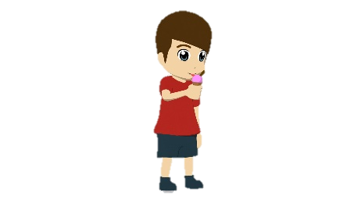
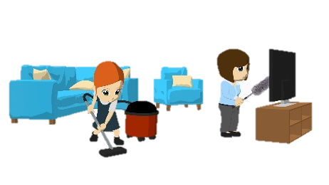
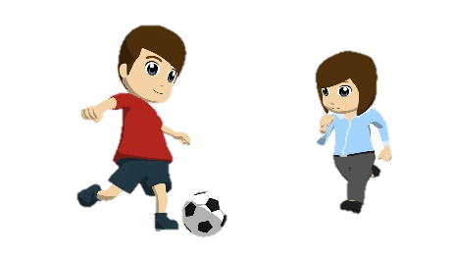
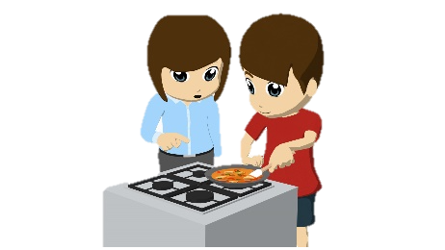
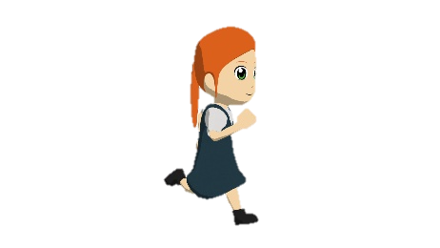
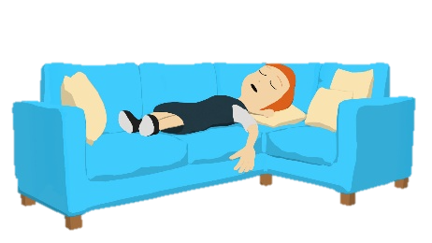
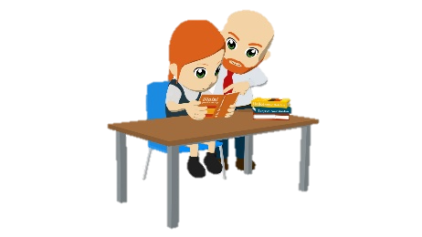
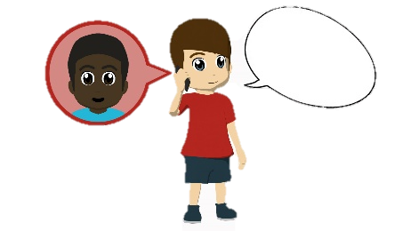
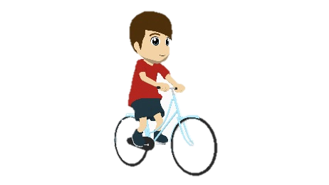
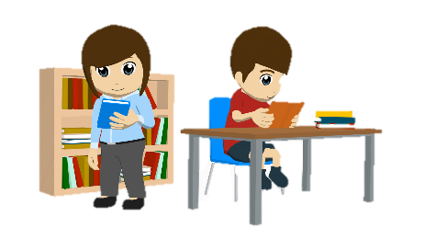
PERSON B
1
Jeden Sonntagmorgen …
6
…
2
Danach …
7
…
3
…
8
Dann …
4
Später …
9
Am Abend …
5
Am Nachmittag …
10
…
Notes:
Person B – Cues and pictures
***Don’t show this slide***
The worksheet will also be available in a printable format.
What Person B says:
Jeden Sonntagmorgen esse ich Eis.
Danach spielen meine Mutter und ich Fußball.
Meine Schwester läuft.
Später lesen meine Vater und Schwester en Buch.
Am Nachmittag fahre ich Rad.
Meine Schwester und meine Mutter putzen das Wohnzimmer.
Meine Mutter und ich kochen das Essen.
Dann schläft meine Schwester.
Am Abend spreche ich it Freunden.
Meine Mutter und ich zeigen Bilder.

Slide 20
German
PERSON A
Was machen Noah und seine Familie am Sonntag?.
1
Jeden Sonntagmorgen isst er Eis.
2
Danach spielen seine Mutter und er Fußball.
3
Seine Schwester läuft.
4
Später lesen sein Vater und seine Schwester ein Buch.
5
Am Nachmittag fährt er Rad.
6
Seine Schwester und seine Mutter putzen das Wohnzimmer.
7
Seine Mutter und er kochen das Abendessen.
8
Dann schläft seine Schwester.
9
Am Abend spricht er mit Freunden.
10
Seine Mutter und er lesen Bücher.
Notes:
Timing: 3 minutes
Aim: To provide the answers to the activity on the previous slide.
Note: This slide can be used as a self-study support. Student A can check that they gave the correct sentence prompts by clicking on each of the numbers. They can then click to see what their partner would have written down.
Procedure:
1. Click to bring up the answers one by one.
Note: Clicking on each number activates the audio for each sentence, so that students who are studying at home can have a second opportunity to generate the spoken sentences, (using the previous slide’s prompts and taking the role of Person A, too).
What Person A would then say:
Jeden Sonntagmorgen esse ich Eis.
Danach spielen meine Mutter und ich Fußball.
Meine Schwester läuft.
Später lesen mein Vater und meine Schwester ein Buch.
Am Nachmittag fahre ich Rad.
Meine Schwester und meine Mutter putzen das Wohnzimmer.
Meine Mutter und ich kochen das Essen.
Dann schläft meine Schwester.
Am Abend spreche ich mit Freunden.
Meine Mutter und ich zeigen Bilder.

Slide 21
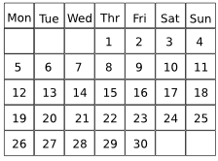
Und du? Was machst du am Wochenende?
schreiben
Zum Beispiel:
Samstags sind langweilig. Morgens läuft mein Vater 5 kilometer. Meine Mutter liest immer die Zeitung. Mein Bruder….
Sonntags sind normalerweise toll!
Ich gehe mit Freunden ins Kino. Meine Schwester…
Notes:
Timing: 5 minutes
Aim: To provide students the opportunity to put the grammar and vocabulary knowledge to use in their own context.
Note: This activity can be done as a writing exercise, a speaking exercise, or a combined writing and speaking exercise.
Procedure: 1. Ask students to describe what they and their families or friends typically do at the weekend. They can invent people and activities or exaggerate if they are feeling creative.
2. This activity can be made more or less difficult depending on the group. If students need more structure they could be prompted to come up with 4 boring activities for the Saturday and 4 exciting activities for the Sunday.
3. The students can re-use the verbs from the listening and reading activities or use other verbs they have previously learnt. With some extra preparation time, they could also look up new verbs.

Slide 22
Ein Tag in meinem Leben
Revisit WO2, present tense: strong and weak verbs, possessive adjectives
SSC [-d]
Y7 German
Term 3.1 - Week 5 - Lesson 58
Inge Alferink / Rachel Hawkes
Artwork: Steve Clarke
Date updated: 20/7/21
Notes:
All pictures selected are available under a Creative Commons license, no attribution required.
Learning outcomes (lesson 2):
Revisit present tense weak verbs: 1st and 3rd person singular and plural.
Revisit WO2 with time expressions
Revisit possessive adjectives mein / dein / sein / ihr
No new or revisited vocabulary sets this week.
Source for subsequent slides: Jones, R.L & Tschirner, E. (2019). A frequency dictionary of German: Core vocabulary for learners. London: Routledge.
The frequency rankings for words that occur in this PowerPoint which have been previously introduced in NCELP resources are given in the NCELP SOW and in the resources that first introduced and formally re-visited those words.
For any other words that occur incidentally in this PowerPoint, frequency rankings will be provided in the notes field wherever possible.

Slide 23
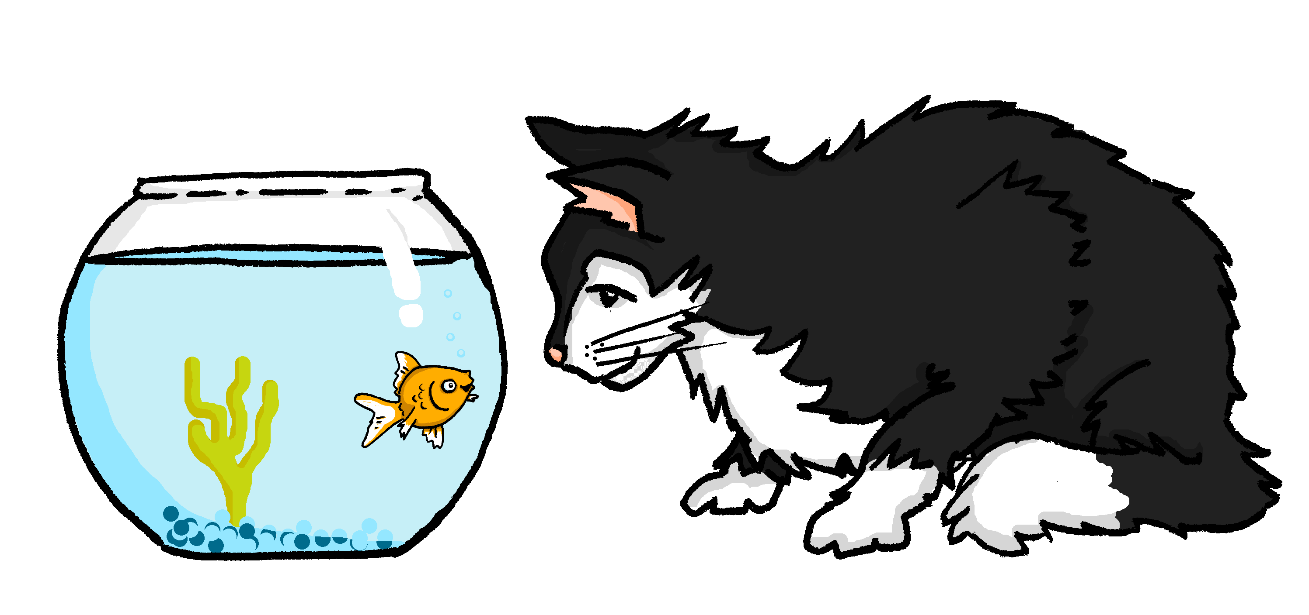
Vokabeln
60
wohnen and leben can mean to live in, but only leben can mean to be alive.
wohnen
to live, living
Gemüse
vegetables
leben
to live, living
lecker
tasty
leider
unfortunately
Sekunden
das Obst
fruit
Mein Fisch lebt noch!! My fish still lives/is still alive!!
gehen
to go, going
schnell
fast
die Kirche
church
0
Fleisch
meat; flesh
LOS!
Notes:
Timing: 1 minute
Aim: To revisit the words that will come up in the dictogloss later, but are not included in lesson 1 or in the comprehension activities in lesson 2.
Note: All words have been encountered earlier in the scheme of work.
Procedure: 1. Click on the button to start the timer.
2. Students have 60 seconds to translate as many of the words as possible into English.
3. Click to bring up the answers one by one.

Slide 24
Vokabeln
lesen
A
seine / ihr
Mutter
sein / ihre
Bruder
B
sein / ihre
Oma
C
D
ihr / seine
Vater
sein / ihr
Kind
E
Notes:
Timing: 2 minutes
Aim: To remind students that the ending of the possessive adjective is dependent on the gender of the noun (Part 1 of 2).
Procedure: 1. Students have to pick the correct possessive adjective to go with each noun.
Note: They will have to pay attention to the ending of the adjective to figure out which noun fits. This activity highlights once again how pervasive the effects of grammatical gender are.
2. Click to bring up the answers one by one.

Slide 25
Vokabeln
lesen
A
sein Hund / Katze
ihre Freund / Schwester
B
dein Freundin / Arzt
C
deine Familie / Opa
D
E
ihr Lehrer / Lehrerin
Notes:
Timing: 2 minutes
Aim: To remind students that the ending of the possessive adjective is dependent on the gender of the noun (Part 2 of 2).
Procedure: 1. Students have to pick the correct possessive adjective to go with each noun. They will have to pay attention to the ending of the adjective to figure out which one fits. This activity highlights once again how pervasive the effects of grammatical gender are.
2. Click to bring up the answers one by one.

Slide 26
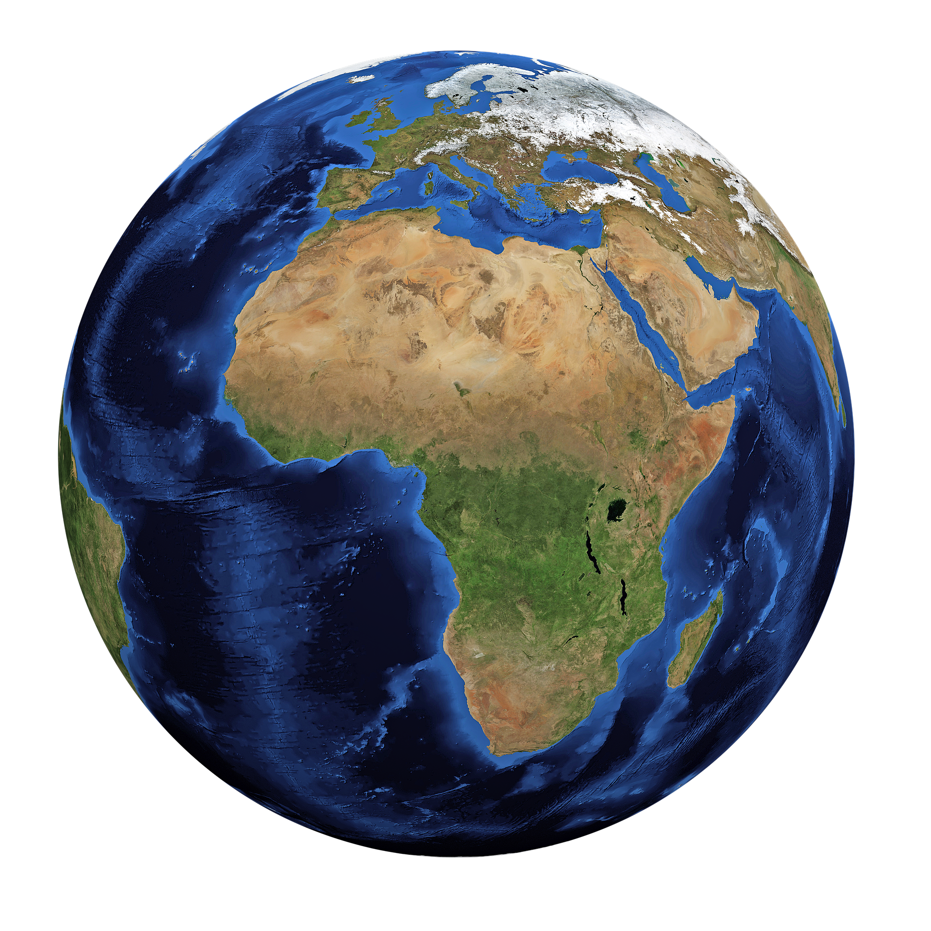
Phonetik
Phonetik
Vereinigtes Königreich
Spanien
Griechenland
Neuseeland
Brasilien
Rumänien
Belgien
Litauen
Namibia
die Türkei
Äthiopien
die Schweiz
Weißrussland
die Niederlande
die Vereinigten Staaten
Notes:
Timing: 8 minutes
Aim: To revisit most of the SSCs covered by the SOW so far.
Procedure: 1. Students try to pronounce the country names using what they have learnt about German pronunciation so far (a lot!).
2. Click on a country to hear the pronunciation.
3. Ask students to discuss which countries they think are listed. Wie heißt Griechenland auf Englisch? Most countries should be guessable.
4. Which of these countries do the students think have German speaking communities? They will be highlighted in orange on the next mouse click (These are not the only ones; there are more!).
Word frequency (1 is the most frequent word in German):
Vereinigtes Königreich [>5009] Griechenland [1198] Brasilien [2694] Litauen [>5009] Türkei [922] Schweiz [763] Niederlande [3798] Spanien [1744] Neuseeland [>5009] Rumänien [>5009] Belgien [3605] Namibia [>5009] Äthiopien [>5009] Weißrussland [>5009] Vereinigten Staaten [>5009]
Source: Jones, R.L & Tschirner, E. (2011). A frequency dictionary of German: Core vocabulary for learners. London: Routledge.

Slide 27
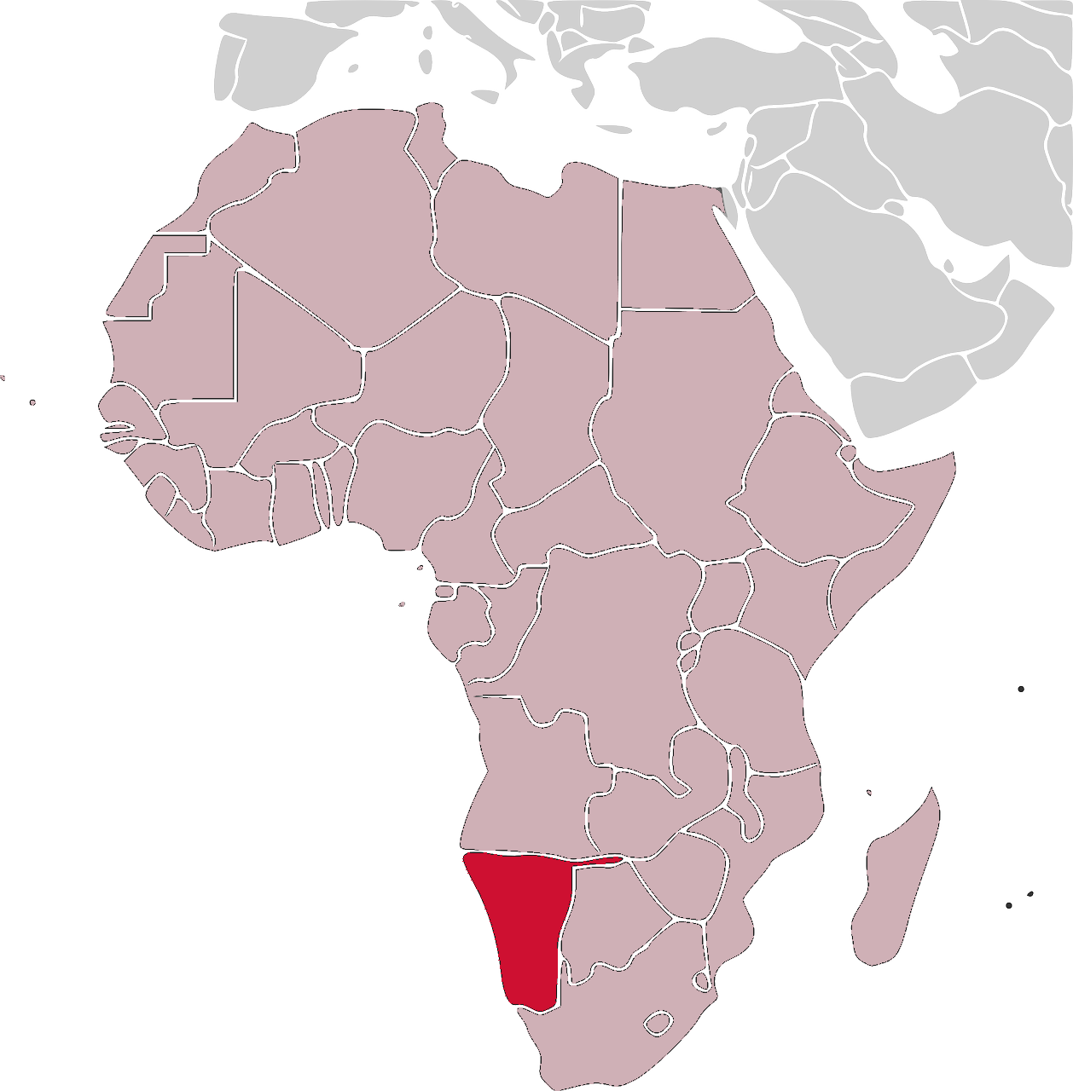
Ein Tag in meinem Leben
hören / schreiben
Namibia
Notes:
Timing: 2 minutes
Aim: To provide a staged dictagloss acivity.
Note: Alex is talking about a weekend their family’s life in Namibia. We will start with a vocabulary activity and two activities using isolated sentences and then build up to a longer, three part recording. This slide introduces the theme of Namibia.
Grammar features revisited in this set of activities will include:
WO1 / WO2
Person / number manipulation
Possessive adjectives
location / movement
Procedure: 1. Ask students if they know which country it is, based on the flag. Welches Land ist das?
2. Click to show the country on a map.

Slide 28
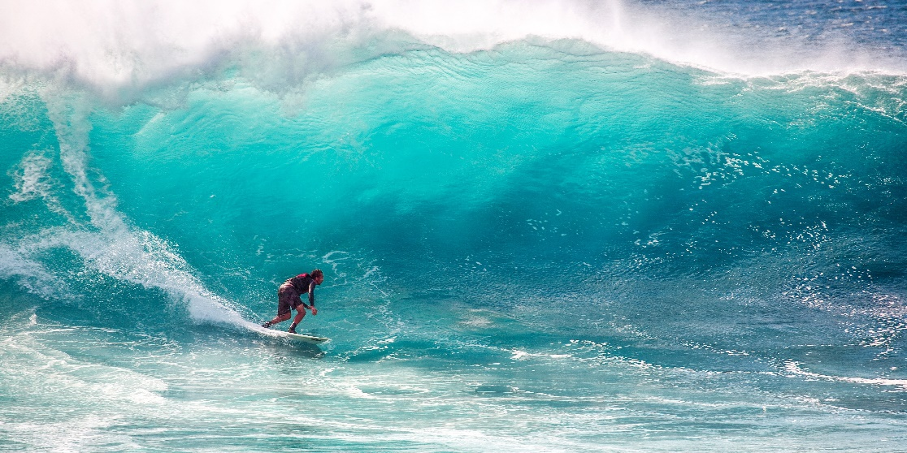
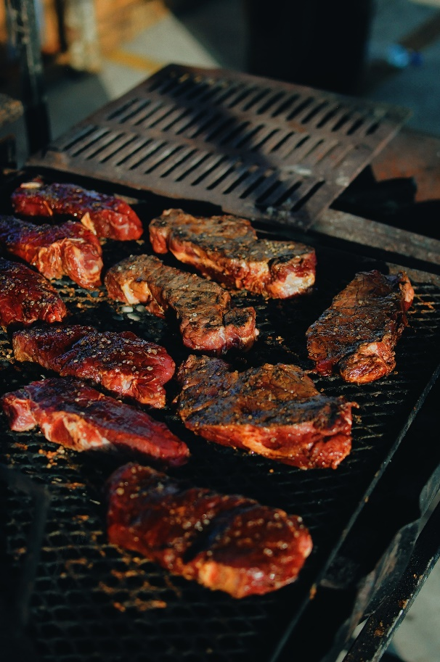
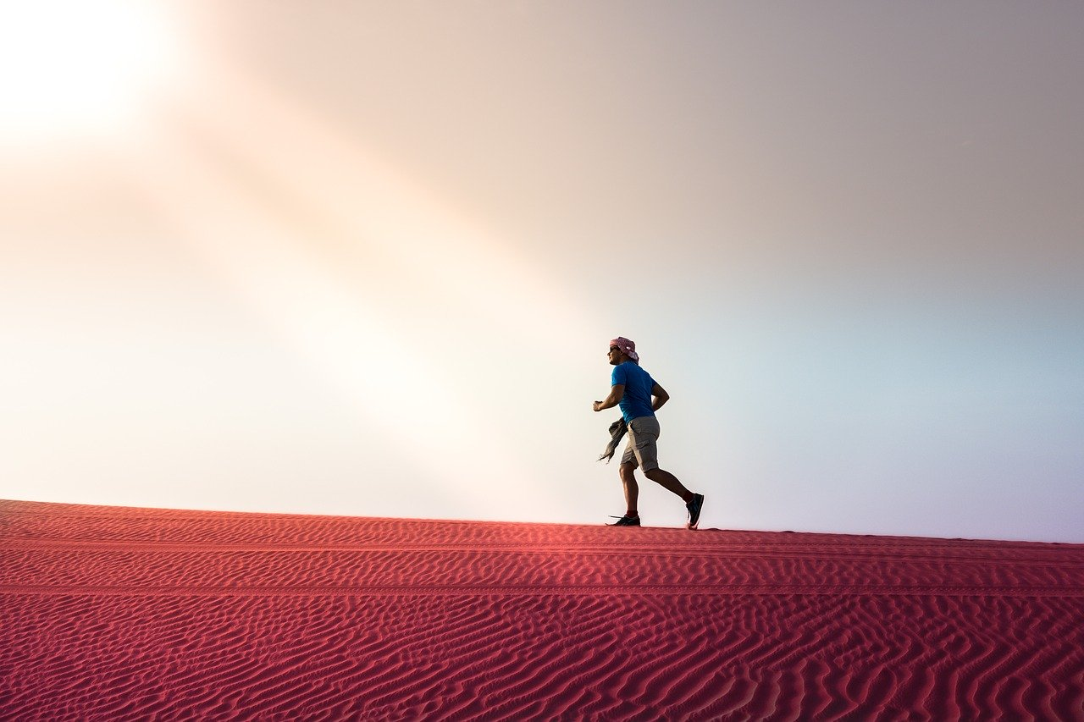
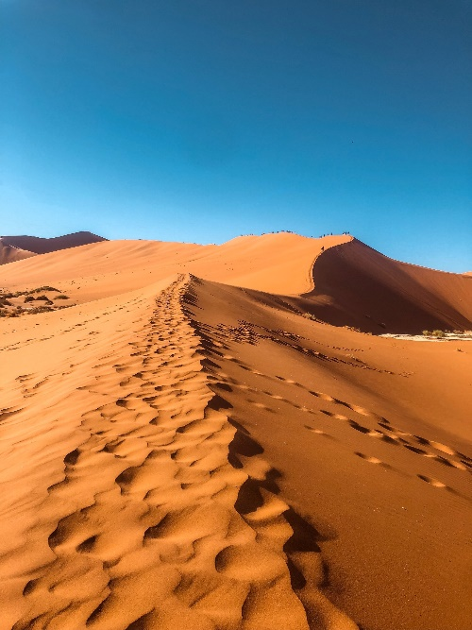
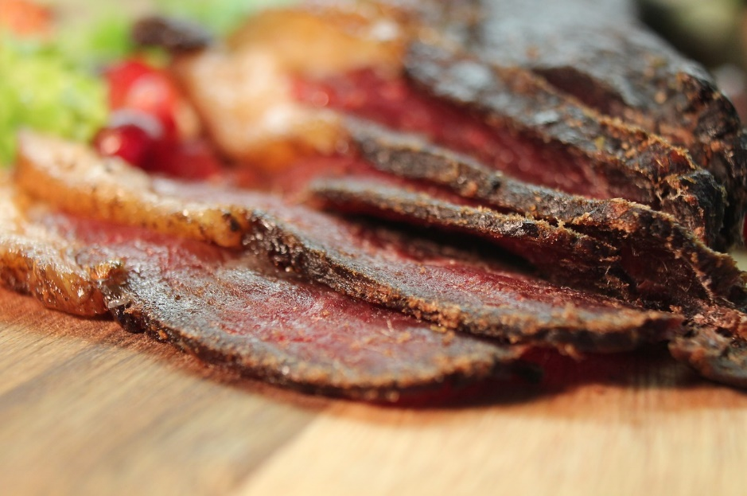
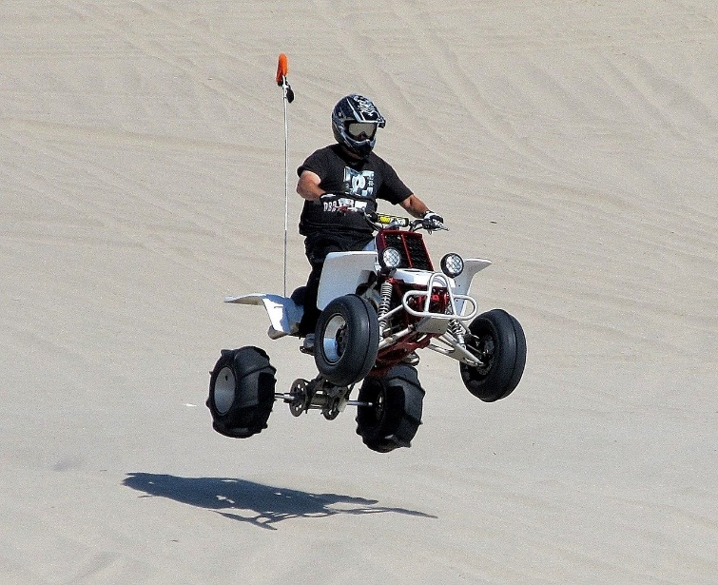
Vokabeln
Braai
surfen im Atlantik
Die Namib
Wüste
Billtong
der Thunfisch
Extremsportlerin
der Delfin
Quad fahren
wohnt bei uns
[lives with us]
der Kudu
sandboarden
Notes:
Timing: 2 minutes
Aim: To present unfamiliar vocabulary that features in the activities which follow.
Note: The upcoming recording includes some words local to the region, such as Braai, Billtong, and Kudu. These words are not German and students are not expected to learn them. They have been included for local flavour. This slide also glosses some cognates.
Procedure:
1. Click to bring up the glossed vocabulary items one by one.
2. Ensure students understand the meaning of each. Note: Aquarium, Springbock and Elefant are not featured, as they are close cognates.
Word frequency (1 is the most frequent word in German):
wohnen [560] bei [29] uns [75] surfen [>5009] Wüste [3515] Quad [>5009] Extremsportler [>5009] Thunfisch [>5009]
Source: Jones, R.L & Tschirner, E. (2011). A frequency dictionary of German: Core vocabulary for learners. London: Routledge.

Slide 29
Ein Tag in meinem Leben
Wer macht das?
hören
Ich
wir
er / sie
1. mein Bruder (er)
2. meine Schwester und ich
4. mein Vater (er)
8. Ich
3. meine Geschwister und ich
6. meine Schwester
Rosa (sie)
5. Lise und ich
7. Oma (sie)
1
2
3
4
5
6
7
8
Notes:
Timing: 5 minutes
Aim: To focus on person/number distinctions.
Note: Students pay attention to who is is doing the action.
Procedure:
1. Students create a Venn diagram in their workbooks (illustrated on the board)
2. Clicking the numbers will play the audio.
3. Students listen to the sentences. Who is doing the action? Write the answer in the correct space.
4. The first item can be done as an example.
Transcript:
1. Am Samstag arbeitet mein Bruder im Aquarium.
2. Meine Schwester und ich schwimmen und surfen zusammen.
3. Meine Geschwister und ich gehen nicht in die Kirche.
4. Mein Vater grillt oft.
5. Lise und ich helfen im Elefantenpark.
6. Meine Schwester Rosa schwimmt mit Delfinen.
7. Am Sonntagabend kocht Oma Fisch.
8. Danach esse ich Biltong.
Word frequency (1 is the most frequent word in German):
grillen [>5009] Aquarium [>5009] surfen [>5009] Elephantenpark [>5009] Delfin [>5009]
Source: Jones, R.L & Tschirner, E. (2011). A frequency dictionary of German: Core vocabulary for learners. London: Routledge.

Slide 30
Ein Tag in meinem Leben
hören
Wer?
Was?
1
Mein Bruder
arbeitet im Aquarium.
2
Meine Schwester und ich
schwimmen und surfen zusammen.
3
Meine Geschwister und ich
gehen nicht in die Kirche.
4
Mein Vater
grillt oft.
5
Lise und ich
helfen im Elefantenpark
6
Meine Mutter und Schwester
laufen in der Wüste
7
Oma und mein Vater
gehen in die Kirche.
8
Meine Schwester Rosa
schwimmt mit Delfinen.
9
Oma
kocht Fisch.
10
Mein Bruder und sein Freundin
fahren Quad.
Notes:
Timing: 8 minutes
Aim: To provide practice in the recognition (listening) and productive use (writing) of verb forms, according to person.
Procedure:
Students write 1 to 10 in their notebooks.
Clicking on the number will play the audio.
Students listen to the sentences. What is the person / are the persons doing? Students should focus on the verb, but we include the entire phrase in the answer to give them another opportunity to see the language written out.
Click to bring up the answers one by one.
Transcript:
1. Am Samstag arbeitet mein Bruder im Aquarium.
2. Meine Schwester und ich schwimmen und surfen zusammen.
3. Meine Geschwister und ich gehen nicht in die Kirche.
4. Mein Vater grillt oft.
5. Lise und ich helfen im Elefantenpark.
6. Meine Mutter und Schwester sind Extremsportlerinnen und laufen in der Wüste.
7. Sonntags gehen Oma und mein Vater in die Kirche.
8. Meine Schwester Rosa schwimmt mit Delfinen.
9. Am Sontagabend kocht Oma Fisch.
10. Mein Bruder und seine Freundin fahren Quad und fahren sehr schnell.
Word frequency (1 is the most frequent word in German):
grillen [>5009] surfen [>5009] Elephantenpark [>5009] Wüste [3515] Delfin [>5009]
Source: Jones, R.L & Tschirner, E. (2011). A frequency dictionary of German: Core vocabulary for learners. London: Routledge.

Slide 31
Ein Tag in meinem Leben
Teil 1
hören
Alex spricht über seine Familie und das Wochenende.
Hör Alex an.
Spricht er Englisch zu Hause?
Wie findet er seine Stadt?
Was ist sein Lieblingsort?
Hör Alex nochmal* an.
4. Wie viele Verben sind im Singular?
5. Wie viele Verben sind im Plural?
Nein, er spricht Deutsch
Er findet seine Stadt toll
Das Aquarium
Swakopmund
*nochmal = again
Notes:
Timing: 4 minutes
Aim: To focus on the meaning and forms (verbs: singular/plural) of the text.
Note: Alex is talking about a weekend in his family’s life in Namibia.
Procedure:
Listen to the first part of the recording of Alex describing his and his family’s weekend (clicking on Teil 1 will play the recording).
Answer questions 1-3. These questions focus on meaning.
Listen to the recording again.
Answer questions 4 and 5. These questions focus on form. Answers for question 4 and 5 are given on the next slide.
Transcript:
Teil 1 – Ich und meine Familie
Hallo, ich heiße Alex. Meine Familie und ich wohnen in Swakopmund, das liegt in Namibia. Ich habe einen Bruder, Markus, und zwei Schwestern, Rosa und Lise. Meine Oma wohnt auch bei uns. Leider lebt mein Opa nicht mehr. Wir sprechen Deutsch, aber in der Schule sprechen wir Englisch. Ich mag Swakopmund sehr. Der Ort ist toll. Es gibt hier den Atlantik und die Namib-Wüste! Mein Lieblingsort ist das Aquarium.
Word frequency (1 is the most frequent word in German):
Aquarium [>5009]
Source: Jones, R.L & Tschirner, E. (2011). A frequency dictionary of German: Core vocabulary for learners. London: Routledge.

Slide 32
Ein Tag in meinem Leben
hören / schreiben
Teil 1
Teil 1 – Ich und meine Familie
Hallo, ich heiße Alex. Meine Familie und ich wohnen in Swakopmund, das liegt in Namibia. Ich habe einen Bruder, Markus, und zwei Schwestern, Rosa und Lise. Meine Oma wohnt auch bei uns. Leider lebt mein Opa nicht mehr. Wir sprechen Deutsch, aber in der Schule sprechen wir Englisch. Ich mag Swakopmund sehr. Der Ort ist toll. Es gibt hier den Atlantik und die Namib-Wüste! Mein Lieblingsort ist das Aquarium.
Teil 1 – Ich und meine Familie
Hallo, ich heiße Alex. Meine Familie und ich wohnen in Swakopmund, das liegt in Namibia. Ich habe einen Bruder, Markus, und zwei Schwestern, Rosa und Lise. Meine Oma wohnt auch bei uns. Leider lebt mein Opa nicht mehr. Wir sprechen Deutsch, aber in der Schule sprechen wir Englisch. Ich mag Swakopmund sehr. Der Ort ist toll. Es gibt hier den Atlantik und die Namib-Wüste! Mein Lieblingsort ist das Aquarium.
Teil 1 – Ich und meine Familie
Hallo, ich heiße Alex. Meine Familie und ich wohnen in Swakopmund, das liegt in Namibia. Ich habe einen Bruder, Markus, und zwei Schwestern, Rosa und Lise. Meine Oma wohnt auch bei uns. Leider lebt mein Opa nicht mehr. Wir sprechen Deutsch, aber in der Schule sprechen wir Englisch. Ich mag Swakopmund sehr. Der Ort ist toll. Es gibt hier den Atlantik und die Namib-Wüste! Mein Lieblingsort ist das Aquarium.
Singular: 9
Plural: 3
Notes:
Timing: 3 minutes
Aim: To provide the answers to the activity on the previous slide.
Procedure:
1. Click to bring up the text.
2. Click to bring up the (highlighted) answers.
Word frequency (1 is the most frequent word in German):
bei [29] uns [75] Aquarium [>5009] Wüste [3515]
Source: Jones, R.L & Tschirner, E. (2011). A frequency dictionary of German: Core vocabulary for learners. London: Routledge.

Slide 33
Ein Tag in meinem Leben
hören / schreiben
Teil 2
Teil 2 – Samstags
Samstags arbeitet sein Bruder im Aquarium.
Seine Schwester Rosa arbeitet auch.
Ihr Job ist toll. Sie schwimmt mit Delphinen!
Seine Schwester Lise und er mögen das Wasser auch sehr!
Manchmal schwimmen und surfen sie zusammen.
Danach isst er immer Biltong.
Abends kocht die Familie Braai zusammen.
Das heißt, sie grillen.
Er sagt ‚sie‘, aber oft grillt sein Vater!
Das Fleisch ist oft Wildfleisch, zum Beispiel, Kudu oder Springbock.
Obst und Gemüse essen sie selten.
Notes:
Timing: 5 minutes
Aim: To provide a dictogloss activity.
Note: Alex is talking about a weekend his family’s life in Namibia.
Procedure:
Listen to part 2 of Alex describing his and his family’s weekend. Click on Teil 2 to play the recording.
Take notes.
Listen to the recording again. The recording can be played as many times as needed.
Reconstruct the text in the third person (e.g. Ich schwimme oft → Alex / Er schwimmt oft).
Some grammatical features that will be included in the text:
WO1 / WO2
Possessive adjectives
Accusative / dative with movement or location
Strong and weak verbs
5. The reconstructed text will be revealed sentence by sentence.
Transcript:
Teil 2 - Samtags
Samstags arbeitet mein Bruder im Aquarium. Meine Schwester Rosa arbeitet auch. Ihr Job ist toll. Sie schwimmt mit Delfinen! Meine Schwester Lise und ich mögen das Wasser auch sehr! Manchmal schwimmen und surfen wir zusammen. Danach esse ich immer Biltong.
Abends kocht die Familie Braai zusammen. Das heißt, wir grillen. Ich sage ‚wir‘, aber oft grillt mein Vater! Das Fleisch ist oft Wildfleisch, zum Beispiel, Kudu oder Springbock. Obst und Gemüse essen wir selten.
Word frequency (1 is the most frequent word in German):
grillen [>5009] Aquarium [>5009] Wildfleisch [>5009] Delfin [>5009]
Source: Jones, R.L & Tschirner, E. (2011). A frequency dictionary of German: Core vocabulary for learners. London: Routledge.

Slide 34
Ein Tag in meinem Leben
hören / schreiben
Teil 3
Teil 3 – Sonntags
Sonntags gehen Oma und mein Vater in die Kirche, aber meine Geschwister und ich gehen nicht mit. Morgens gehen wir oft zusammen in die Wüste. [Meine Mutter und Schwester sind Extremsportlerinnen und laufen in der Wüste.] [Lise und ich gehen manchmal sandboarden.] [Das ist super toll!] [Meine Schwester kann sehr gut sandboarden, aber ich lerne noch.] Nachmittags helfen wir im Elefantenpark. [Mein Bruder und seine Freundin gehen Quad fahren.] [Sie fahren sehr schnell!]
Abends kocht Oma Fisch. [Ihr Essen ist sehr lecker!] [Mein Lieblingsfisch ist Thunfisch.]
WO1: 8
Notes:
Timing: 4 minutes
Aim: To provide practice in distinguishing between WO1 and WO2 (listening).
Note: Alex is talking about a weekend his family’s life in Namibia.
Procedure:
Listen to the third part of the recording of Alex describing his and his family’s weekend. Click Teil 3 to play the recording.
How many sentences have WO1 and how many have WO2?
3. The answers for WO2 are on the next slide.
Transcript
Teil 3: listening for form
Sonntags gehen Oma und mein Vater in die Kirche, aber meine Geschwister und ich gehen nicht mit. Morgens gehen wir oft zusammen in die Wüste. Meine Mutter und Schwester sind Extremsportlerinnen und laufen in der Wüste. Lise und ich gehen manchmal sandboarden. Das ist super toll! Meine Schwester kann sehr gut sandboarden, aber ich lerne noch. Nachmittags helfen wir im Elefantenpark. Mein Bruder und seine Freundin gehen Quad fahren. Sie fahren sehr schnell!
Abends kocht Oma Fisch. Ihr Essen ist sehr lecker! Mein Lieblingsfisch ist Thunfisch.
Word frequency (1 is the most frequent word in German):
sandboarden [>5009] Wüste [3515] Elefantenpark [>5009] Quad [>5009] Extremsportler [>5009] Fisch [1959] Thunfisch [>5009]
Source: Jones, R.L & Tschirner, E. (2011). A frequency dictionary of German: Core vocabulary for learners. London: Routledge.

Slide 35
Ein Tag in meinem Leben
hören / schreiben
Teil 3
Teil 3 – Sonntags
[Sonntags gehen Oma und mein Vater in die Kirche, aber meine Geschwister und ich gehen nicht mit.] [Morgens gehen wir oft zusammen in die Wüste.] Meine Mutter und Schwester sind Extremsportlerinnen und laufen in der Wüste. Lise und ich gehen manchmal sandboarden. Das ist super toll! Meine Schwester kann sehr gut sandboarden, aber ich lerne noch. [Nachmittags helfen wir im Elefantenpark.] Mein Bruder und seine Freundin gehen Quad fahren. Sie fahren sehr schnell!
[Abends kocht Oma Fisch.] Ihr Essen ist sehr lecker! Mein Lieblingsfisch ist Thunfisch.
WO2: 4
Notes:
Timing: 3 minutes
Aim: To provide the answers to the activity on the previous slide.
Procedure:
1. Click to bring up the (highlighted) answers. There are four WO2 sentences, as shown.

Slide 36
Ein Tag in meinem Leben
hören / schreiben
Morgens gehen wir oft zusammen in die Wüste.
Meine Mutter und Schwester sind Extremsportlerinnen und laufen in der Wüste.
Teil 3
movement
location
Notes:
Timing: 1 minute
Aim: To explain how to make a motion/location difference with the same phrase, by varying the case used with the preposition.
Procedure:
Read the two sentences. Ask students of they can see what’s different in the underlined phrases.
Ask the students if they know why they are different.
Explain as necessary.

Slide 37
Gaming Grammar
Try the following Gaming Grammar missions to practise:

Slide 38
Hausaufgaben
Vocabulary Learning Homework (Term 3.1, Week 6)
Audio file
Audio file QR code:
Student worksheet
Quizlet link
In addition, revisit: Term 3.1 Week 1
Term 2.1 Week 5
Notes:
Use this slide to set the homework.

